Slide 1
VERY DEEP CONVOLUTIONAL NETWORKS
FOR
LARGE-SCALE IMAGE RECOGNITION
Lucius Wang
2020.11.8

Slide 2
分享大纲
背景介绍
VGG结构
多层处理和卷积代换
全连接转卷积
优缺点
快速风格转换

Slide 3
背景介绍
VGG
时间：2014年
作者：牛津大学计算机视觉组（Visual Geometry Group）和Google DeepMind
成绩：取得了ILSVRC2014比赛分类项目的第二名（第一名是GoogLeNet）和定位项目的第一名

Slide 4
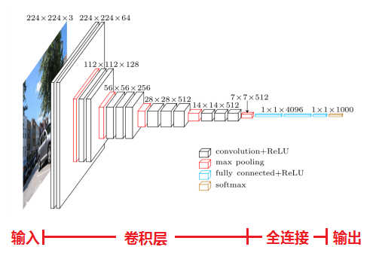
VGG结构
VGG主要包含了 4 类层级：
1. convolution + ReLU : 卷积层提取特征，ReLU 为激活函数 max(0, x)
2. max pooling: 最大池化层
3. fully connected + ReLU: 全连接层
4. softmax：用于输出最终各分类结果的概率分布

Slide 5


多层处理和卷积代换
方法：采用连续的几个3x3的卷积核代替AlexNet中的较大卷积核（11x11，7x7，5x5）
原理：对于给定的感受野，采用堆积的小卷积核是优于采用大的卷积核，因为多层非线性层可以增加网络深度来保证学习更复杂的模式，而且代价还比较小（参数更少）
Conv
7x7
Conv
3x3
Conv
3x3
Conv
3x3

Slide 6
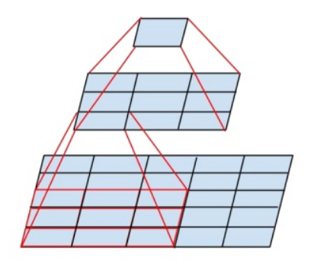
多层处理和卷积代换
两个3*3替换5*5

Slide 7
多层处理和卷积代换
Conv3-512 | 28*28*512 | (3*3*256)*512 = 1179648
Conv3-512 | 28*28*512 | (3*3*512)*512 = 2359296
Conv3-512 | 28*28*512 | (3*3*512)*512 = 2359296
Pool2 | 14*14*512 | 0
Conv3-512 | 14*14*512 | (3*3*512)*512 = 2359296
Conv3-512 | 14*14*512 | (3*3*512)*512 = 2359296
Conv3-512 | 14*14*512 | (3*3*512)*512 = 2359296
Pool2 | 7*7*512 | 0
Fc | 1*1*4096 | (7*7*512)*4096
Fc | 1*1*4096 | 4096*4096
Fc | 1*1*1000 | 4096*1000
3*（3*3）*512*512
7*7*512*512

Slide 8
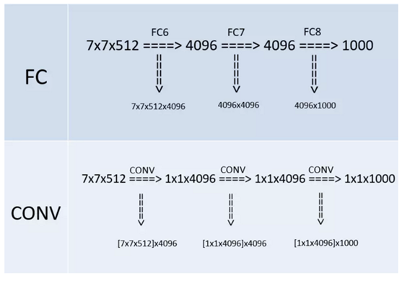
全连接转卷积
不用固定输入分辨率

Slide 9
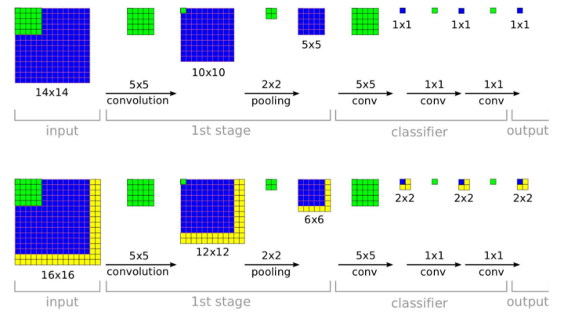
全连接转卷积

Slide 10
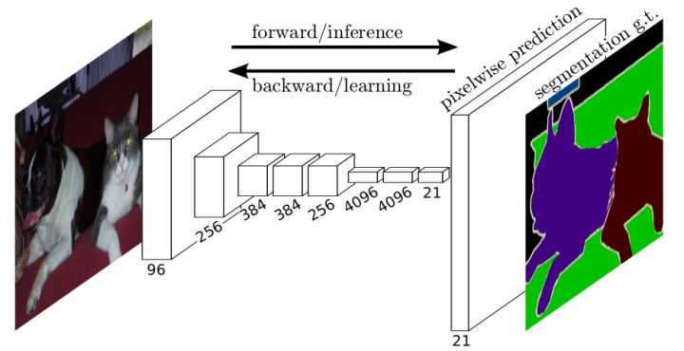
全连接转卷积

Slide 11
优缺点
优点
VGGNet的结构非常简洁，整个网络都使用了同样大小的卷积核尺寸（3x3）和最大池化尺寸（2x2）。
几个小滤波器（3x3）卷积层的组合比一个大滤波器（5x5或7x7）卷积层好
验证了通过不断加深网络结构可以提升性能
缺点
网络参数多耗费计算资源，不够深和宽

Slide 12
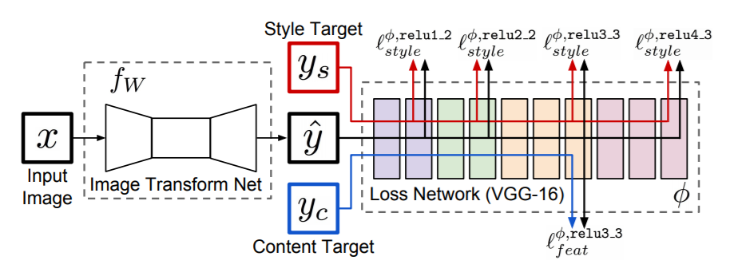
快速风格迁移
Perceptual Losses for Real-Time Style Transfer and Super-Resolution

Slide 13
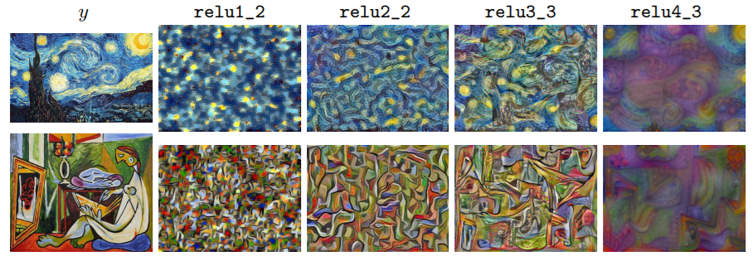
快速风格迁移
总损失 = 重建损失 + 风格损失

